Slide 1
الصف : الثالث المادة : لغة عربية مهارات ومعارف عنوان الدرس : من حكايات السندباد

Slide 2
عزيزي التلميذ يتوقع منك في نهاية الدرس أن تكون قادراً على:
1.أن تقرأ النص قراءة سليمة ومعبرة
2.أن تحدد الفكرة الرئيسية والفرعية في النص
3.أن تعطي معاني بعض الكلمات

Slide 3
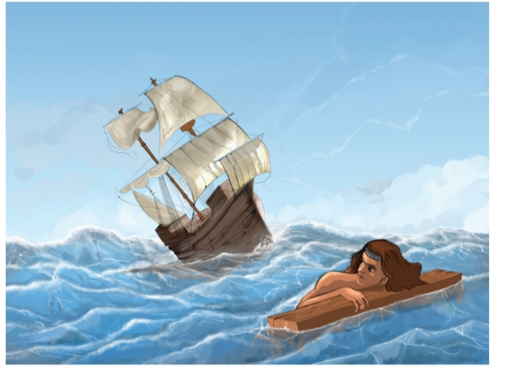
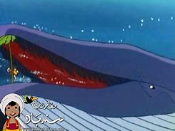
أتأملُ الصورَ الآتية:

Slide 4
و الآن عزيزي التلميذ تعال نقرأ النص:
حدَّثنا السّندباد قائلاً:
ـ1ـ
وذاتَ يومٍ وبينَما نَحنُ سَائِرونَ في عَرضِ البَحْرِ إذْ لاحت لنا جزيرةٌ صغيرةٌ مرتفعةٌ عَن سَطحِ الماءِ ،فاقْتربنا مِنها ،وَ نَزلَ بعضُ التُّجارِ ـ ونزلتُ مَعهم ـ وبقينا على هذهِ الجزيرةِ زَمناً وَ نَحنُ نَلْهو وَنَلعَبُ ،فَلَمّا جَاءَ وَقْتُ الغداءِ أَتينا بخشبٍ من السّفينةِ ، وَ أَوْقدنا بها النَّار لِنَطبُخَ عَليها ، وَحينَ اشتعلَتِ النّارُ اهتزتِ الجزيرةُ ،فصَرخْنا مِن الفزعِ والرعبِ ،وَ صَاحِ رُبّانُ السفينةِ: اُنجو بأَنفُسِكُمْ قَبلَ أَنْ يَحلَ بكُمْ الهَلاكُ.

Slide 5
ـ2ـ
غَاصَتِ الجزيرةُ كلّها في البحرِ مرّةً واحدةً ، فأسرعَ إلى السّفينةِ منْ كانَ قريباً مِنها ، و لمْ تَكُنْ هذهِ جزيرة -كما حَسِبْنا - بَل كانتْ حوتاً هَائلاً مِن حِيتانِ البَحر ، كان نائماً على سطحِ الماءِ .و عِندما أَوقَدنا النّارَ أَحَسّ الحرارةَ ،فاسْتيقَظَ مِن نَوْمِهِ ،وغَاصَ في البَحر. فَنجا منْ نَجا ، وَ غَرِقَ مَنْ غَرِق .
-3-
أَمَا أَنَا فكنتُ بَعيداً عَن السَفينةِ ، وَ قدْ كِدتُ أَغرقُ لو لم أَتعلّقْ بِلَوحٍ مِن الخَشَبِ الذي أَتينا بهِ مِن السّفينةِ ، وَ رُحتُ أَصرُخُ بِأَعلى صَوْتي . و لمْ يَسْمعني أحدٌ. ورأيتُ السَفينةَ تَخْتَفي عَنْ نَاظِري ، وَ قَدْ أصبحتُ تحتَ رحمةِ الأمواجِ الهائجةِ ،والغرقُ يُهدِّدُني في كلّ لَحظةٍ . وفي صّباحِ اليومِ التّالي قَذفني الموجُ إلى شاطئِ جزيرةٍ عاليةٍ ، فيها أشجارٌ مُطِلَةٌ على البحرِ وجدتُ -لحسنِ حظّي- فرعَ شجرةٍ مائلاً فتعلّقتُ بهِ . وَ صَعدتُ إلى الجزيرةِ .

Slide 6
تحديد الفكرة الرئيسية والأفكار الفرعية للنص:
مغامرةٌ في البحر
الفكرة الرئيسية
الصعود على الجزيرة
1
الفكر الفرعية
استيقاظ الحوت
2
نجاة السندباد
3

Slide 7
معاني الكلمات الملونة :
وَسط
عُرضِ
قَائد
رُبّان
عَيني
نَاظري

Slide 8
إلى اللقاء في درس جديد

